Slide 1
স্বাগতম

Slide 2
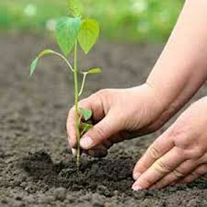
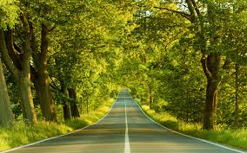
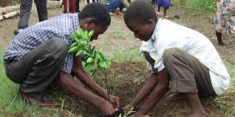
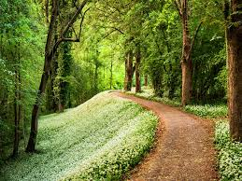
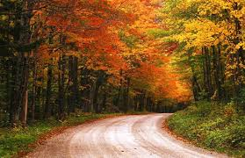
ছবি
রাস্তার ধারে বৃক্ষ রোপন
বাধের ধারে বৃক্ষ রোপন
সড়কের ধারে বৃক্ষ রোপন
বাধের পাশে সমতল ভুমিতে বৃক্ষ

Slide 3
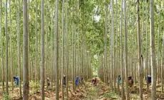
সড়ক ও বাধের ধারে বৃক্ষ রোপন
(অড়হর ও অর্জুন)

Slide 4
শিক্ষনফল :
মাথা পিছু জমির পরিমান কত তা বলতে পারবে।
কোন পদ্দতিতে বেশি গাছ লাগা যায় তা বলতে পারবে।
রোপনকৃত গাছের গুরুত্ব বলতে পারবে ।

Slide 5
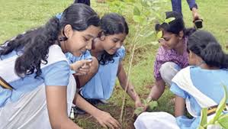
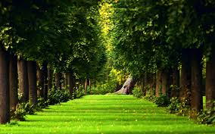
২৫ গ্রাম ইউরিয়া
ছবি
গাছে সহায়ক খুটি ও সার প্রয়োগ
অড়হর
অর্জুন

Slide 6
রাস্তার শেষ সীমা
৩০ সে মি
অঢ়হর সারি ৩০সে মি
অড়হরের নকশা
অড়হরের গাছ

Slide 7
একক কাজ
সারি করে গাছ লাগার সুবিধা গুলি কি তা লিখ ?

Slide 8
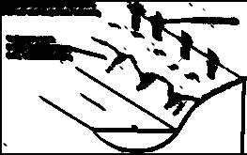
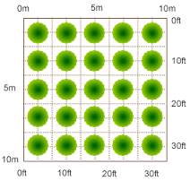
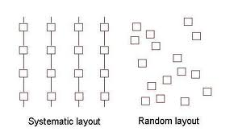
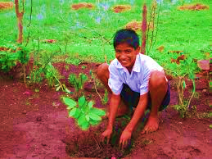
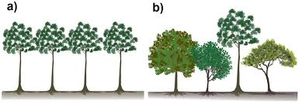
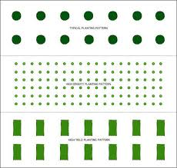
১ম সারি- অর্জুন
২ মি অন্তর চারা লাগা
ছবি
৩০ সে,মি লাইন
২য় সারি -মেহগনি, রেনট্রি
রাস্তার ধারে বৃক্ষ রোপন
বাধের ধারে বৃক্ষ রোপন
অর্জুন
মেহগনী
২ঃ২ঃ১
নকশা
৩০*৩০*৩০ সেমি গর্ত

Slide 9
দলীয় কাজঃ
অড়হর
সড়ক ও বাধের ধারে বৃক্ষ রোপনের সুবিধ গুলি লিখ
অর্জুন
বৃক্ষ রোপনের অর্থনৈতিক গুরুত্ব বর্ননা কর।

Slide 10
মুল্যায়ন
* সড়ক ও বাধের ধারে সর্বোচ্চ কত
সারিতে গাছ লাগা যায় ।
* পরিবেশ রক্ষায় শতকরা কত ভাগ
বনভুমি থাকা দরকার।
প্রতিগর্তে শুকনা গোবর কতটুকু প্রয়োজন

Slide 11
বাড়ির কাজ

Slide 12
তোমার এলাকায় রাস্তার পাশে গাছ লাগানোর ক্ষেত্রে যে পদ্দতি এবং নকশা অবলম্বন করা দরকার তার চিত্র সহ বর্ননা কর।

Slide 13
ধন্যবাদ

